Slide 1

OJT #4 : 사칙연산 계산기
클래스 만들기
OJT #4 : 사칙연산 계산기
클래스 만들기
syheo@wizardlab.co.kr
2023.06.27

Slide 2
Contents
01 과제설명
02 실행결과
03 소스설명
1.1 요구사항 및 예외상황
2.1 정상 실행결과
2.2 예외 실행결과
3.1 상속
3.2 예외상황 처리
04 학습정리
05 참고사항

Slide 3
과제설명
01
1.1 요구사항 및 예외상황

Slide 4
요구사항 및 예외상황
1.1
요구사항
0. 주어진 main.cpp는 write 주석 부분을 제외하고 수정하지 않는다.
1. 식을 입력하면 num1, num2, sign(+, -, *, /)으로 각각 파싱하여 변수에 저장한다.
2. 프로그램은 break 입력 시에만 종료한다.
3. 잘못된 입력에 대한 예외처리를 한다.
예외상황
정수가 아닌 실수 혹은 문자를 입력하는 경우
정수와 문자를 함께 입력하는 경우
입력 문자열이 12를 초과하는 경우
사칙연산 외의 기호를 입력하는 경우
연산자를 붙여서 입력하는 경우 (음수는 제외)
맨 앞 혹은 맨 뒤에 연산자를 입력하는 경우 (음수는 제외)
두 수를 초과해 연산을 입력하는 경우
분자 혹은 분모에 ‘0’을 입력하는 경우
상대적으로 큰 결과값을 요구하는 경우
(EX : 99999*99999, 1/100000000)

Slide 5
실행결과
02
2.1 정상 실행결과
2.2 예외 실행결과

Slide 6
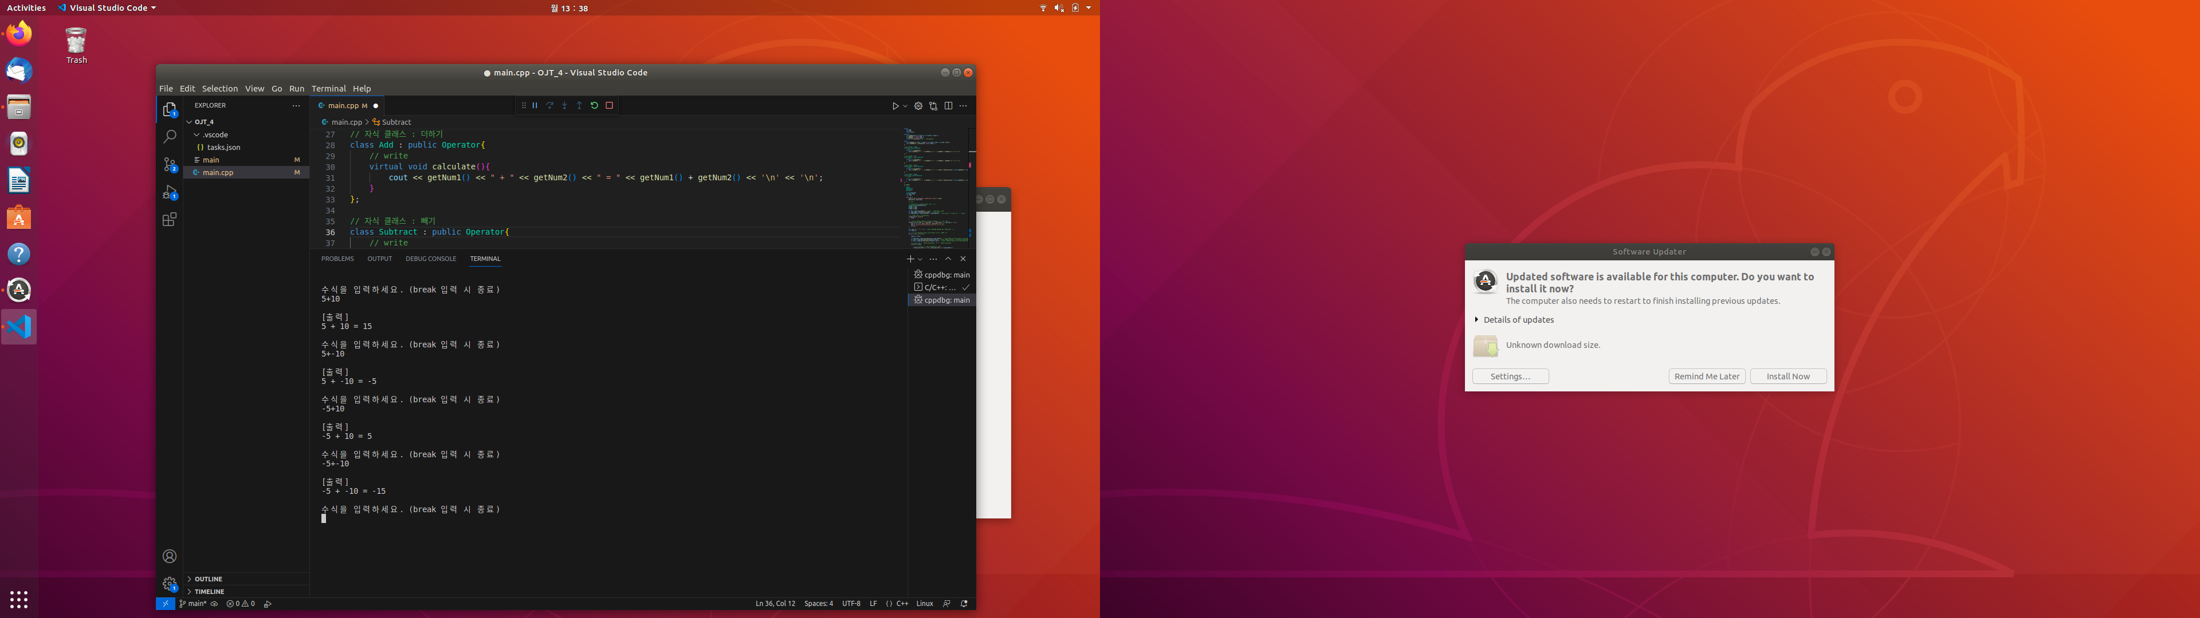

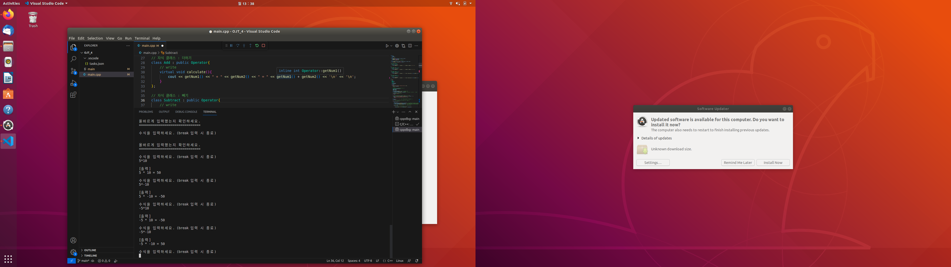
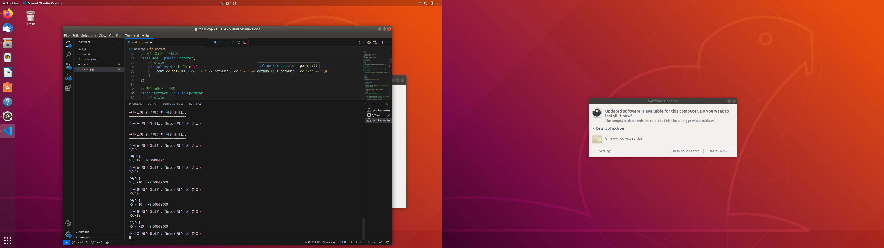
정상 실행결과
2.1
더하기
빼기
곱하기
나누기
양수+양수
양수+음수
음수+양수
음수+음수
양수-양수
양수-음수
음수-양수
음수-음수
양수*양수
양수*음수
음수*양수
음수*음수
양수/양수
양수/음수
음수/양수
음수/음수

Slide 7
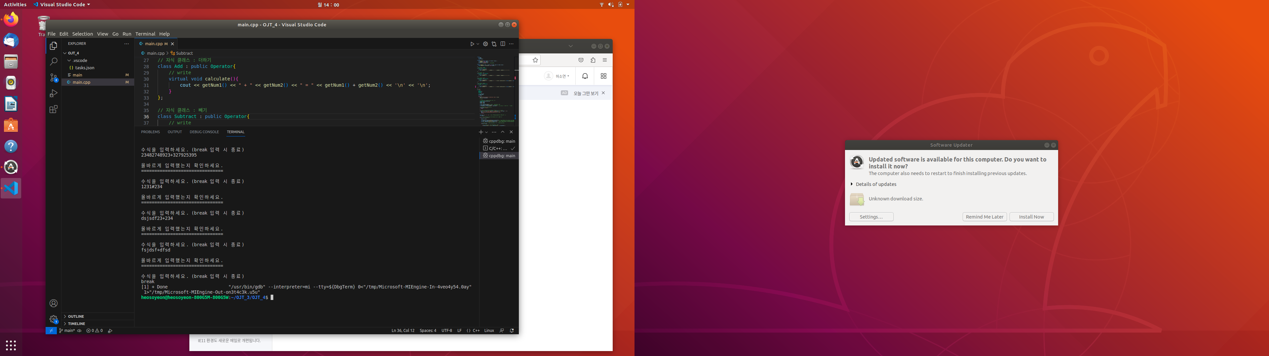
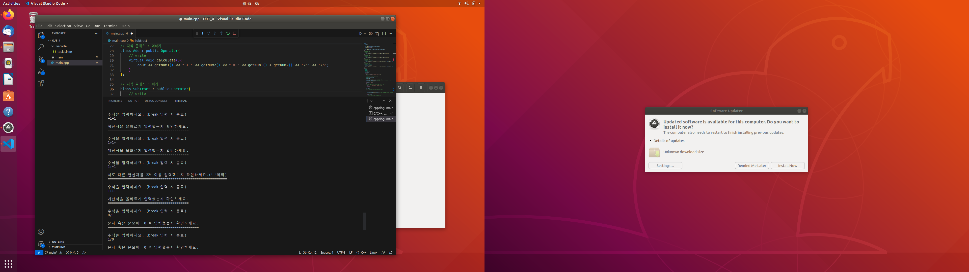
예외 실행결과
2.2
아닌 실수 혹은 문자를 입력하는 경우
사칙연산 외의 기호를 입력하는 경우
정수와 문자를 함께 입력하는 경우
연산자를 붙여서 입력하는 경우
(음수 제외)
입력 문자열이 12를 초과화는 경우정수가

Slide 8


예외 실행결과
2.2
맨 앞 혹은 맨 뒤에 연산자를 입력하는 경우
(음수 제외)
상대적으로 큰 결과값을 요구하는 경우
두 수를 초과해 연산을 입력하는 경우
분자 혹은 분모에 ‘0’을 입력하는 경우

Slide 9
소스설명
03
3.1 상속
3.2 예외상황 처리

Slide 10
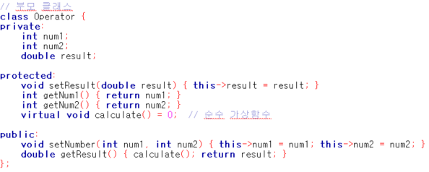
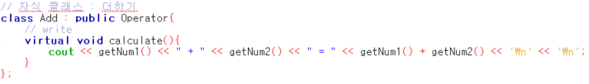
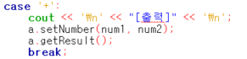
상속
3.1
부모 클래스의 private 변수에 접근하기
getNum1(), getNum2()를 통해서 부모 클래스인 Operator에서 privat로 선언된 변수 num1, num2를 꺼내오고
setNumber(num1, num2)를 통해 num1, num2에 값 대입
꺼내 온 private 변수에 외부 변수 넣기
외부로 꺼내오기

Slide 11
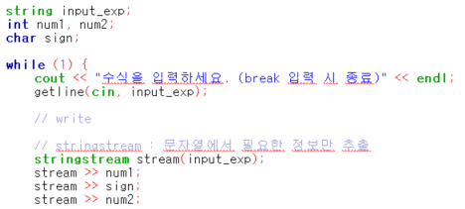
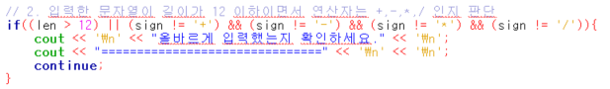
예외상황 처리
3.2
예외상황 #1, #2
1. 정수가 아닌 실수 혹은 문자를 입력하는 경우
2. 정수와 문자를 함께 입력하는 경우
→ 입력된 문자열에서 ‘stringstream’을 통해 int와 char를
구분해서 추출
→ 문자 혹은 실수를 입력한다면, int로 선언된 num1, num2에
저장되지 않아, “올바르게 입력했는지 확인하세요.” 라고 출력
예외상황 #3, #4
3. 입력 문자열이 12를 초과하는 경우
→ 조건문 안에 “len > 12”
4. 사칙연산 외의 기호를 입력하는 경우
→ sign에 저장된 연산자가 ‘+, -,* , /’ 인지 아닌지 비교 후,
아닐 경우에는 “올바르게 입력했는지 확인하세요.” 라고 출력

Slide 12
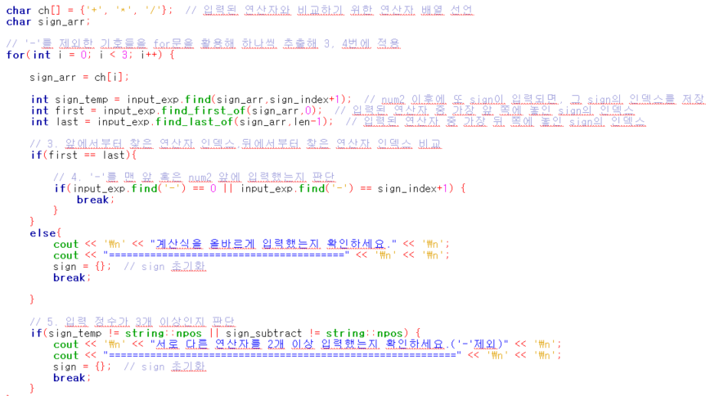
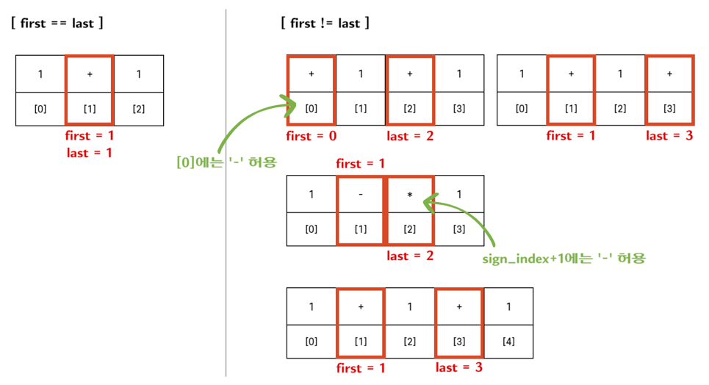
예외상황 처리
3.2
예외상황 #5, #6, #7
5. 연산자를 붙여서 입력하는 경우 (음수는 제외)
6. 맨 앞 혹은 맨 뒤에 연산자를 입력하는 경우 (음수는 제외)
두 수를 초과해 연산을 입력하는 경우
→ find_first_of(sign_arr, 0) == find_last_of(sign_arr, len-1)
: 정상 출력
find_first_of(sign_arr, 0) != find_last_of(sign_arr, len-1)
: 예외 문구 출력
[0]번 인덱스 혹은 num2가 음수일 경우, 예외처리
first == last 에서 두 수 초과 입력 예외처리 가능? 불가능?
first에 입력된 sign과 last에 입력된 sign이 같은 경우에만 가능
그래서 예외처리#7을 구현해 서로 달라도 가능하도록 함.

Slide 13
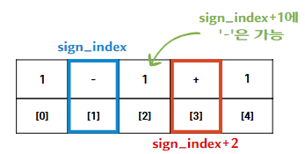
예외상황 처리
3.2
예외상황 #7
7. 두 수를 초과해 연산을 입력하는 경우
→ sign이 2번 이상 오면 X (음수를 위한 ‘-’는 제외)
sign_index+1 = ‘-’ 혹은 정수 가능
sign_index+2 부터 = 정수만 가능
이를 초과하면, 세 자리 이상 입력된 것
그러므로,
1) [sign_index]+1에서 ‘+, *, /’ 이 발견되는지
2) [sign_index]+2에서 ‘-’가 발견되는지
비교하고, 발견된다면, 오류 메시지 출력.

Slide 14
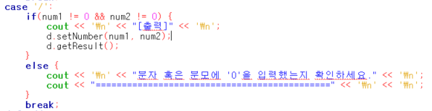
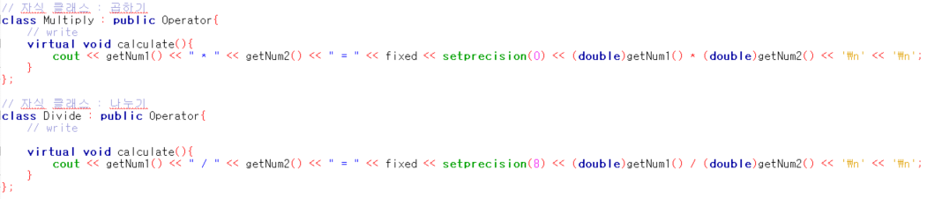
예외상황 처리
3.2
예외상황 #8
분자 혹은 분모에 ‘0’을 입력하는 경우
→ if(num1 != 0 && num2 != 0) { 정상출력 }
else { 오류 메시지 출력 }
예외상황 #9
상대적으로 큰 결과값을 요구하는 경우
1) int는 표현 가능한 범위가 작으므로 두 수를
double로 변환
2) 기본 정밀도 재정의
- fixed로 소수점 이하를 6자리로 고정
- setprecision(0) 으로 소수점 뒤를 반올림
setprecision(8) 으로 소수점 8번째를 반올림

Slide 15
학습정리
04

Slide 16
학습정리
4
부동소수점
부동소수점이란?
실수를 표현할 때, 소수점의 위치를 고정하지 않는 것
부동소수점의 자료형
부동소수점의 구조
부동소수점 형식은 정해진 비드(32Bit 혹은 64Bit)를 적절히 분배해 부호부, 지수부, 가수부를 할당하는 일종의 규칙을 가짐
EX] -9.6875 → -1001.1011(2) → -1.0011011×2³ → [부호부 음수, 지수부 3, 가수부 0011011]
부동소수점의 정밀도
부동소수점의 정밀도란 정보 손실 없이 얼마나 많은 유의한 자릿수를 나타낼 수 있는지를 의미
자료형 | 크기 | 범위 | 유효자릿수
float | 4바이트, 32비트 | 1.175494e-38 ~ 3.402823e+38 | 7
double | 8바이트, 64비트 | 2.225074e-308 ~ 1.797693e+308 | 16
long double | 8바이트, 64비트 | 2.225074e-308 ~ 1.797693e+308 | 16

Slide 17
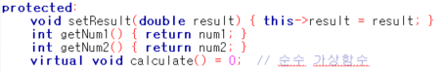
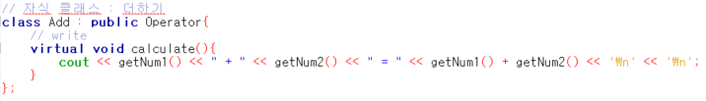
학습정리
4
get/set
클래스에서 private으로 접근 권한이 설정된 멤버변수의 값을 수정하거나 얻어올 때, 사용
getter | setter
부모 클래스 내부의 private 멤버변수를 외부에서 꺼내도록 해주는 메소드 | 외부의 멤버변수를 부모 클래스 내부의 멤버변수에 set하도록 입력해주는 메소드
순수 가상 함수
순수 가상 함수는 선언만 있고 구현이 없는 가상 함수로, 자식 클래스에서 반드시 재정의 필요

Slide 18
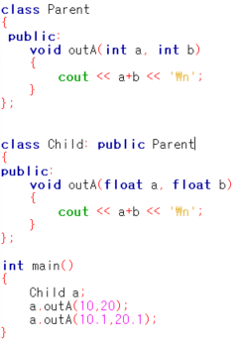
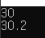
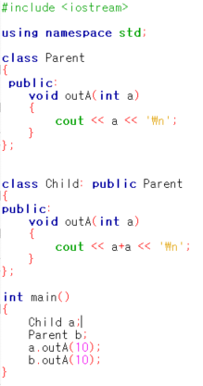
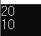
학습정리
4
오버로딩
인자의 자료형이나 수가 다른 함수를 같은 이름으로 여러 번 중복 정의하는 것
(넘겨주는 인자의 수 혹은 자료형에 따라 출력되는 결과가 다름)
1) 함수명이 같아야 한다.
2) 매개변수의 수가 다르거나, 아니면 그 매개변수의 수가 같고 자료형이 달라야만 한다.
3) 위의 두 조건을 모두 만족하면 반환형의 차이는 함수 오버로딩에 영향을 미치지 않는다.
오버라이딩
부모 클래스와 자식 클래스의 상속 관계에서, 부모 클래스에 이미 정의된 함수를 같은 이름으로 자식 클래스에서 재정의하는 것을 의미
1) 오버라이드하고자 하는 함수가 상위 클래스에 존재해야 한다.
2) 함수명이 같아야 한다.
3) 매개변수의 수와 자료형이 같아야 한다.
4) 함수의 리턴형이 같아야 한다.
5) 상위 메소드와 동일하거나 접근 범위가 넓은 접근 제한자를 사용해야 한다.

Slide 19
참고
05

Slide 20
참고
5
상속
https://forswdev.tistory.com/entry/C-%ED%94%84%EB%A1%9C%EA%B7%B8%EB%9E%98%EB%B0%8D-%ED%81%B4%EB%9E%98%EC%8A%A4%EC%9D%98-%EC%83%81%EC%86%8DInheritance%EA%B3%BC-%EB%8B%A4%ED%98%95%EC%84%B1polymorphism
getter / setter
https://nittaku.tistory.com/86
오버로딩
https://blog.hexabrain.net/163
오버라이딩
https://blog.hexabrain.net/175
find_first_of, find_last_of
https://modoocode.com/249

Slide 21
Thank You

